Slide 1




Trabalhando com
tabela dinâmica
Excel - aula 3

Slide 2

O que é uma tabela dinâmica?
Uma tabela dinâmica é uma ferramenta poderosa para resumir e analisar grandes quantidades de dados. Ela permite agrupar e calcular dados de diferentes maneiras, facilitando a identificação de padrões e tendências.
O objetivo da criação da Tabela Dinâmica era fornecer aos usuários uma maneira fácil de resumir grandes quantidades de dados.
A seguir, iremos apresentar como adicionar e exemplos práticos de uso –>

Slide 3
Como adicionar uma tabela dinâmica
Para adicionar uma tabela dinâmica, primeiramente devemos ir em Inserir e clicar em tabela dinâmica e selecionar a área da sua tabela, e pode se tornar mais fácil se a sua tabela estiver formatada como tabela.

Slide 4
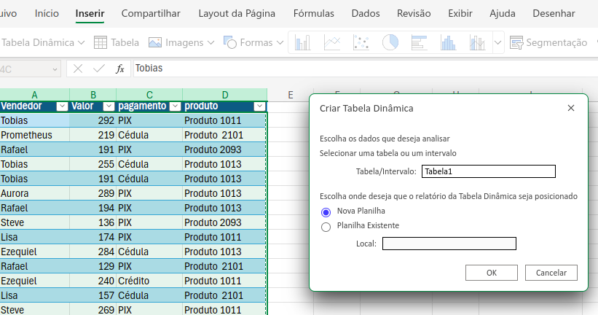

Slide 5
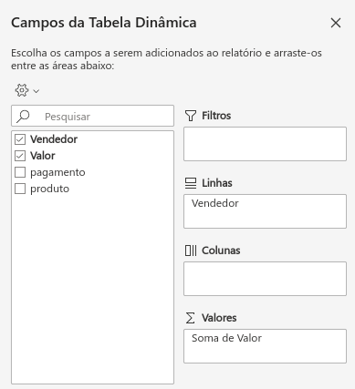
Ao colocar o campo em linhas, a tabela exibe, no lugar das linhas, todos os valores únicos daquele campo. Por exemplo: todos os nomes dos vendedores, sem repetição, como na tabela original.

Slide 6

O que gera como resultado, essa nova coluna, com todos os nomes individuais dos vendedores

Slide 7
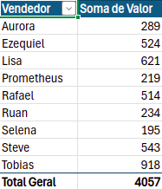
Outra função interessante da tabela dinâmica é a soma de valores, que exibe por exemplo a soma de vendas feitas por cada vendedor

Slide 8
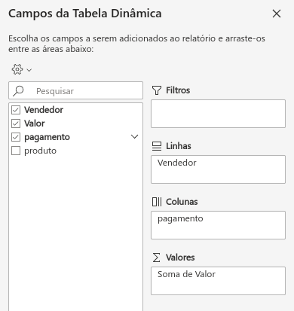
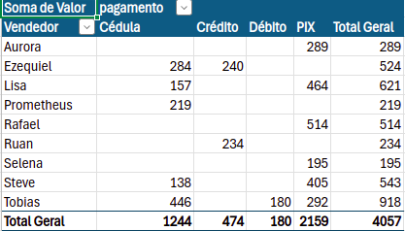
Podemos, também, ver a soma de vendas por vendedor e tipo de pagamento.

Slide 9
Neste caso, uma célula nula significa que não houve vendas para aquela pessoa para tal tipo de pagamento.

Slide 10
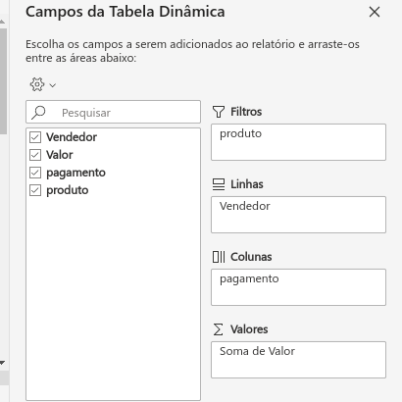
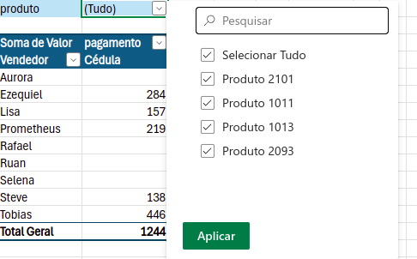
Ao adicionar um filtro, podemos filtrar por produto por exemplo, ou valor de venda dentro de certos parâmetros, por exemplo vendas acima de 200 Reais.

Slide 11
Pergunta Orientada a Dados
Como variaram os índices de popularidade musical (número de visualizações em plataformas de streaming, inclusões em playlists e posições em paradas musicais) ao longo de 2023, segmentados por artista (considerando como proxy para gênero musical)?

Slide 12
Pondo em prática. . .
Vamos testar seus conhecimentos com uma base real.
Criar uma tabela dinâmica para analisar a variação das métricas de popularidade (streams, playlists, paradas musicais) ao longo dos meses de 2023, por artista.
Selecionar toda a tabela de dados (incluindo os cabeçalhos).
Ir na aba "Inserir" e clicar em "Tabela Dinâmica".
Na caixa de diálogo, confirmar o intervalo de dados e escolher onde a tabela será inserida (nova planilha ou existente).
No campo "Campos da Tabela Dinâmica", arrastar:
"Mês em que a música foi lançada" para a área de "Linhas".
"Nome do(s) artista(s) da música" para a área de "Colunas".
"Total de Streams", "Total de Inclusões em Playlists" e "Média de Posições em Paradas" para a área de "Valores".

